Slide 1
Maker : App inventor 2 with Raspberry Pi + Python
ITTRAINING
Engineer: Song Yang
Homepage: http://www.ittraining.com.tw
Blog: http://blog.ittraining.com.tw
Notes:
實驗室成立
主要目的是為了研究嵌入式系統的應用
可以研究的主題非常多
主要是以maker的角度去切入
而機器人是我們實驗室重要的主題之一
今天以 Maker 的角度來分享一些架設的過程

Slide 2
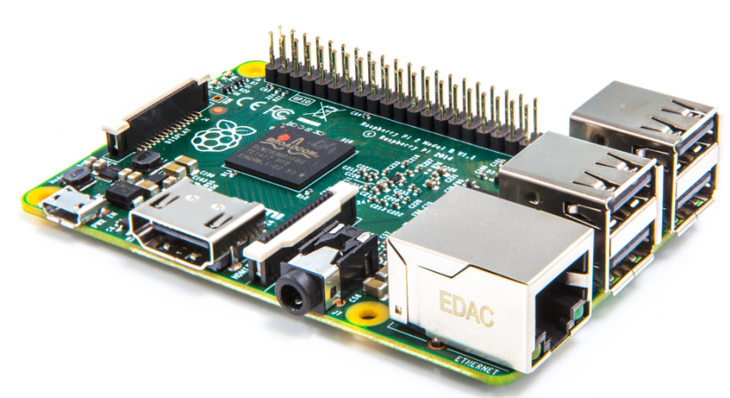
Raspberry Pi ?
樹莓派--Raspberry Pi
英國樹莓派基金會 開發
基於Linux系統
信用卡大小電腦
低價硬體 – 35 美元
自由軟體
刺激學校基本電腦科學教育

Slide 3
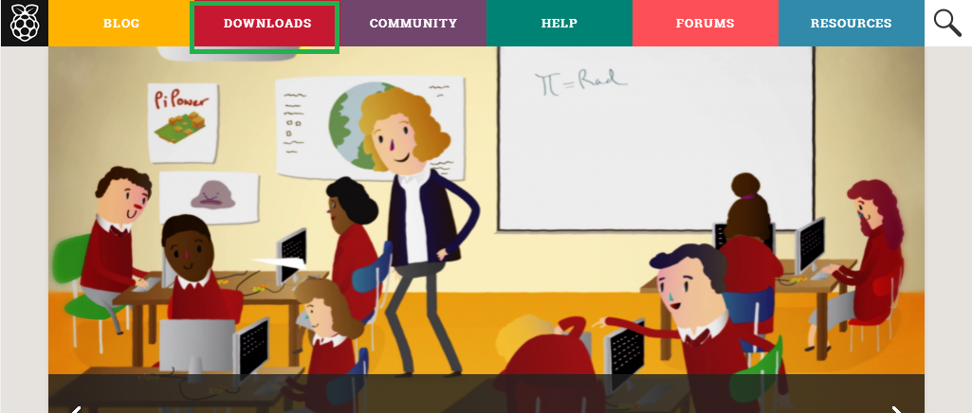
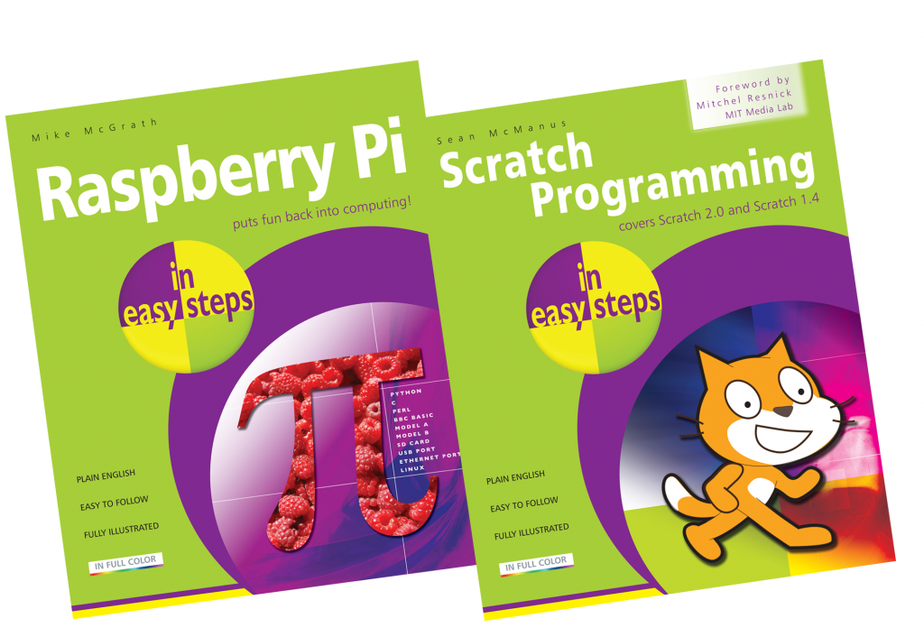
Raspberry Pi for ?
http://www.raspberrypi.org/

Slide 4
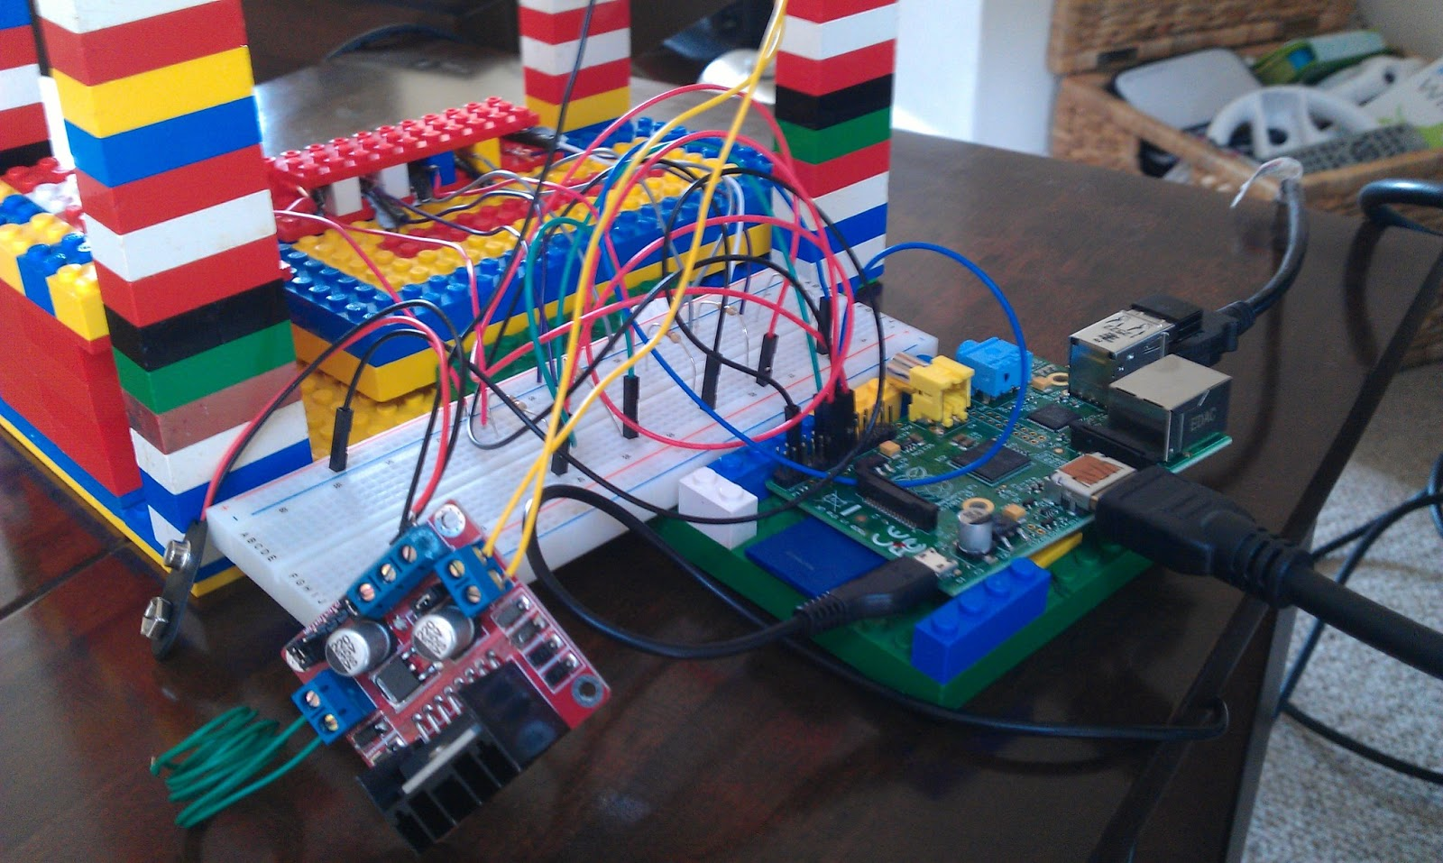

Slide 5
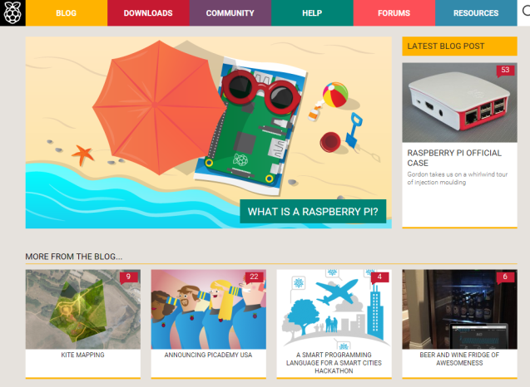
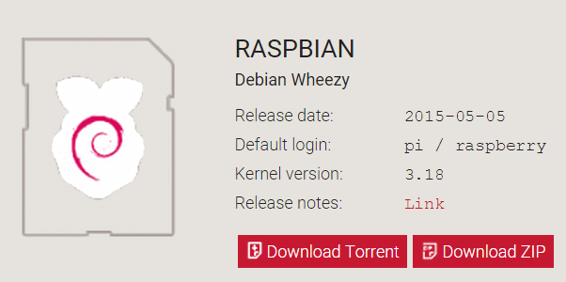

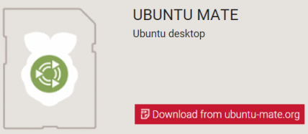
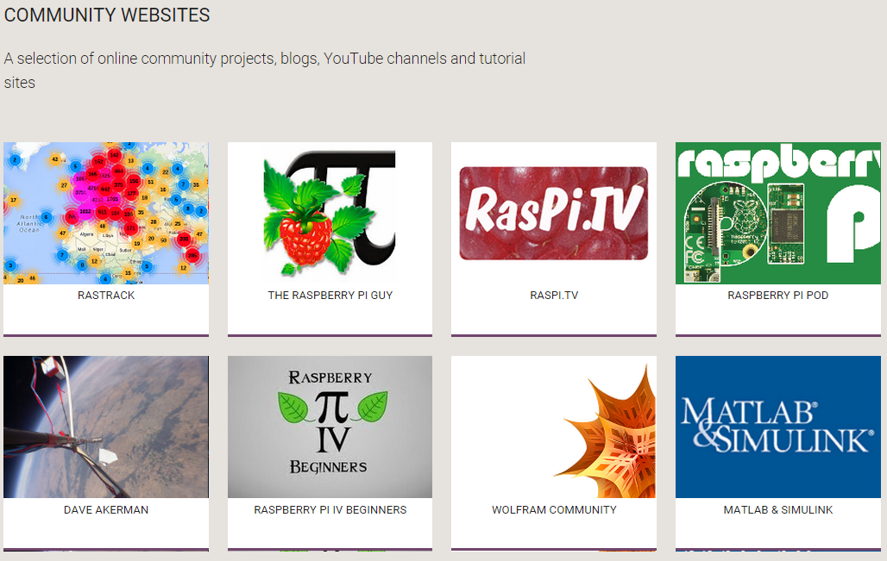


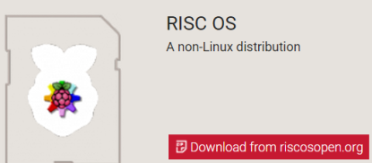

Raspberry Pi

Slide 6
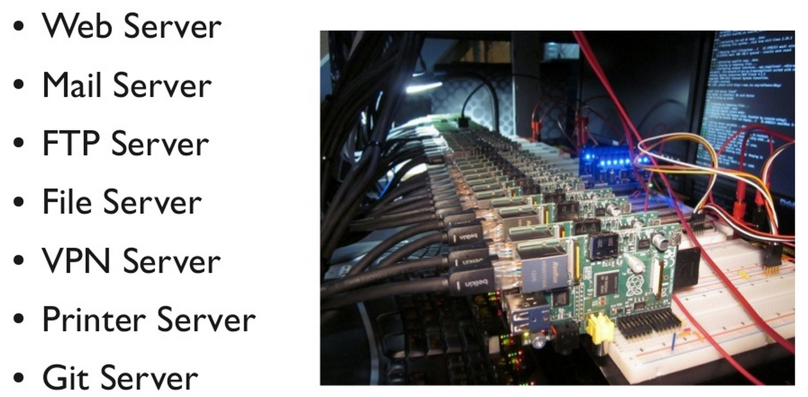
Raspberry Pi Cluster

Slide 7
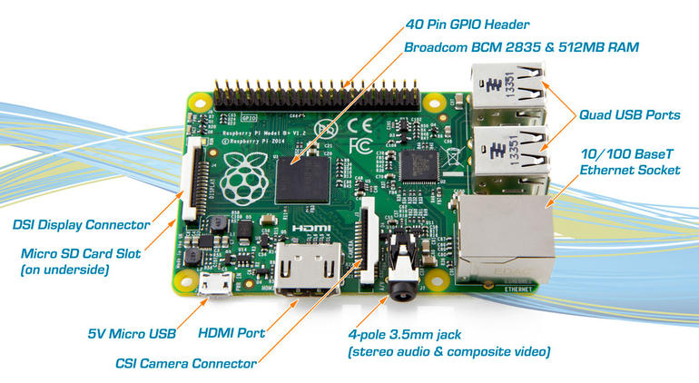
Raspberry Pi 2 Hardware

Slide 8






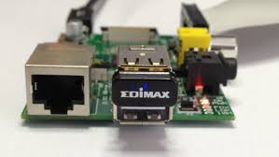
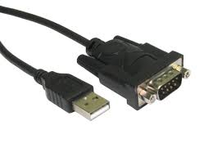
Why Raspberry Pi 2 So Important
Linux Operation System
Network & USB Supporting

Slide 9
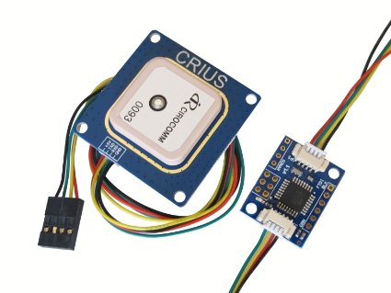
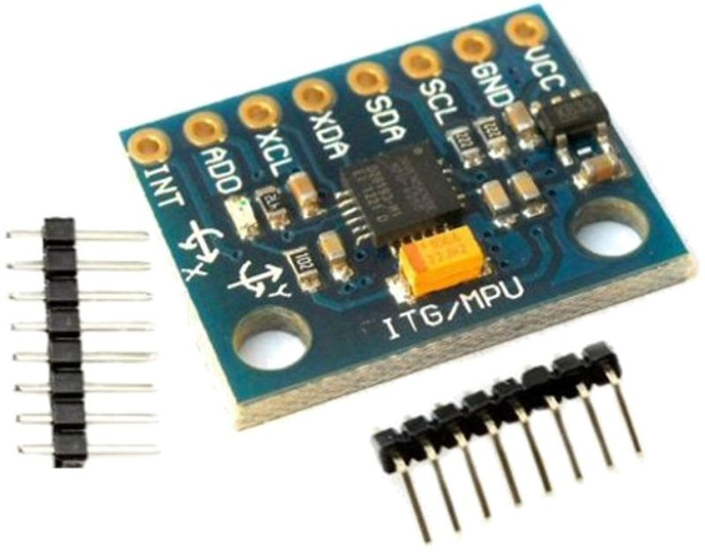
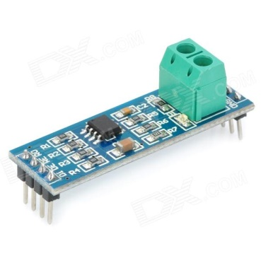
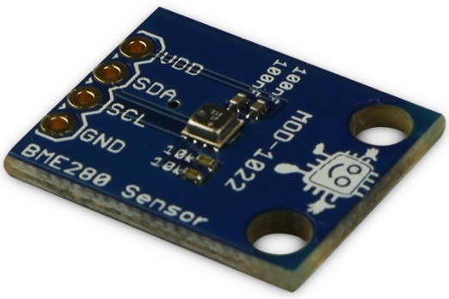
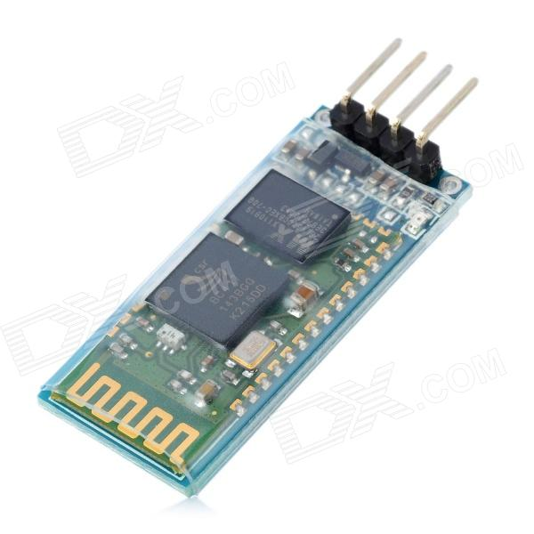
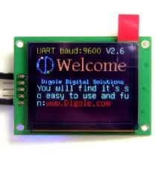
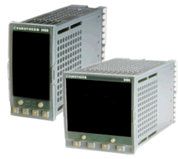
Integrate The Module
GPIO Support
I²C
SPI
UART

Slide 10
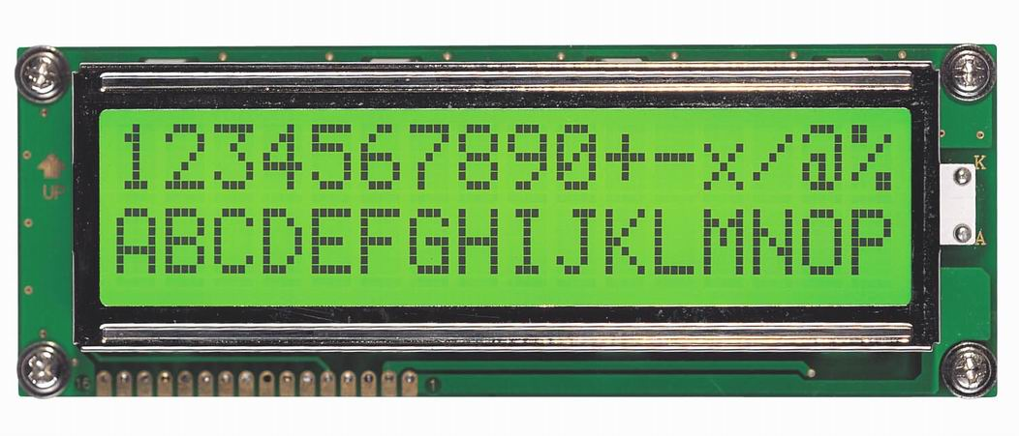
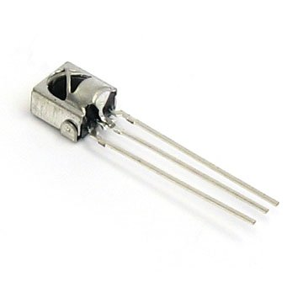
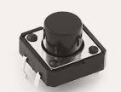
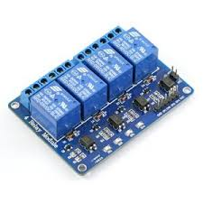
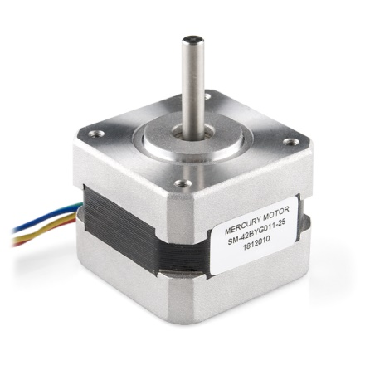
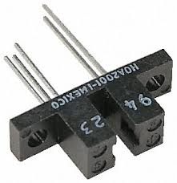
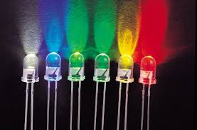
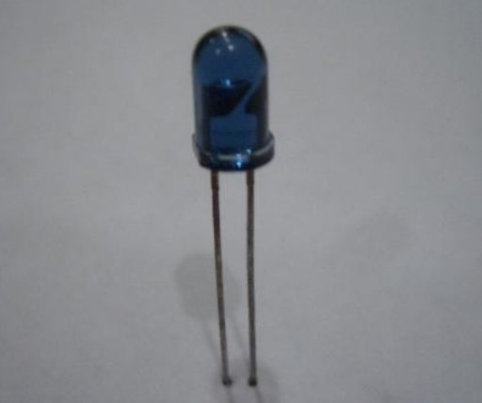
Control Basic Device
GPIO

Slide 11
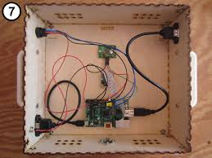
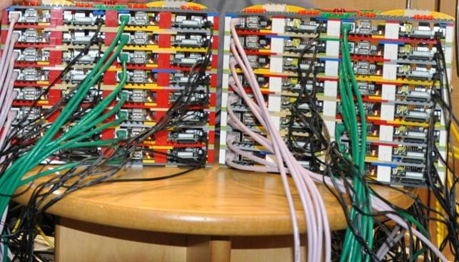
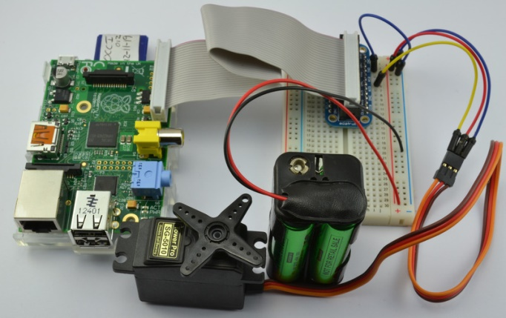
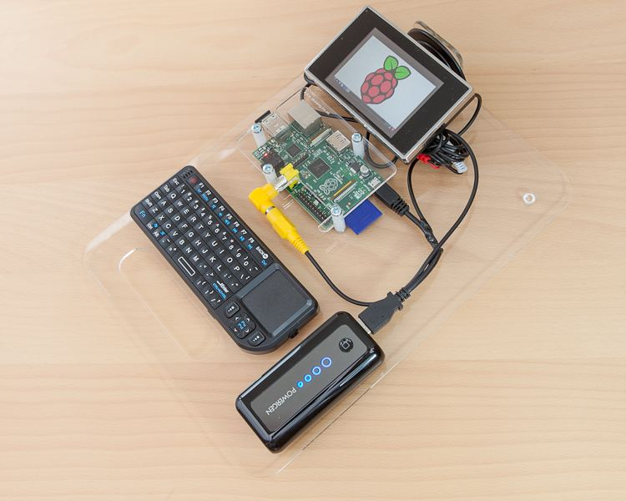
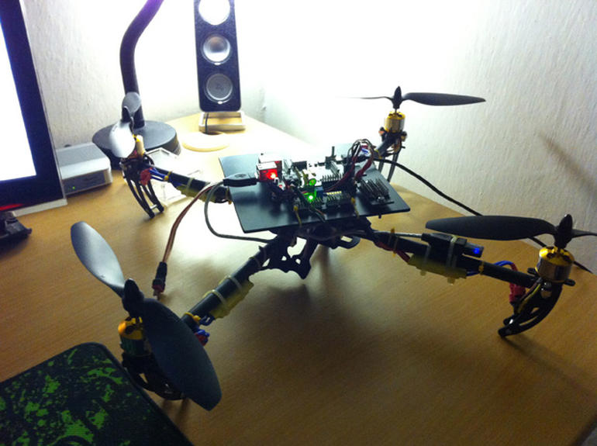
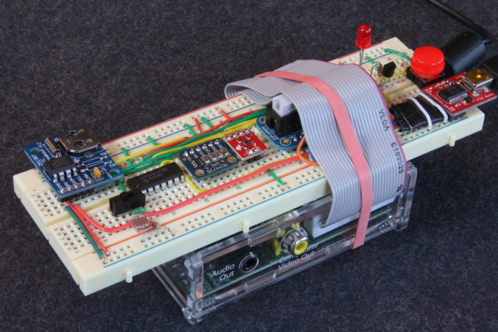
Build the SYSTEM

Slide 12
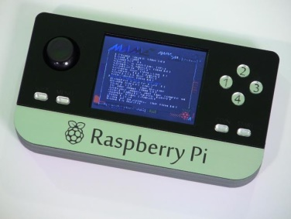
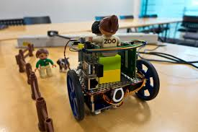
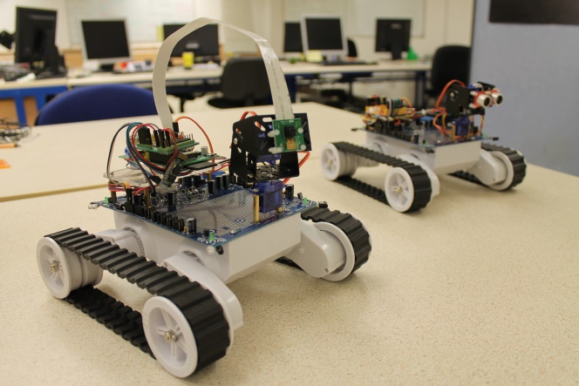
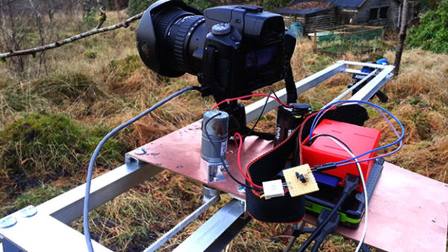
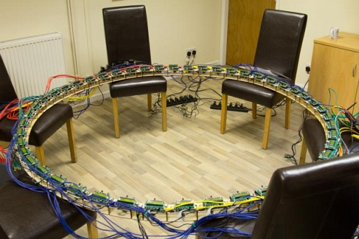
Make the Application

Slide 13
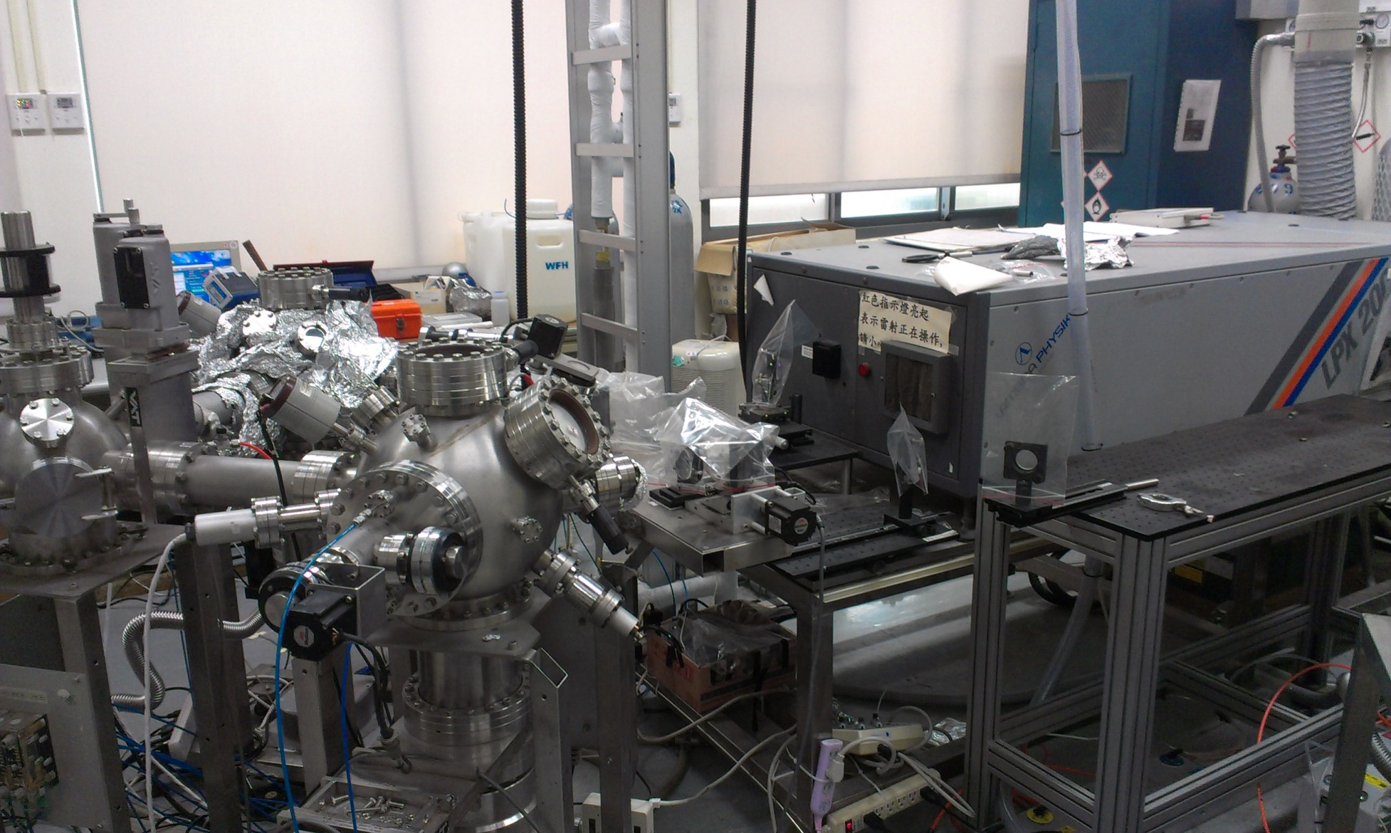
Somewhere in Taiwan…

Slide 14
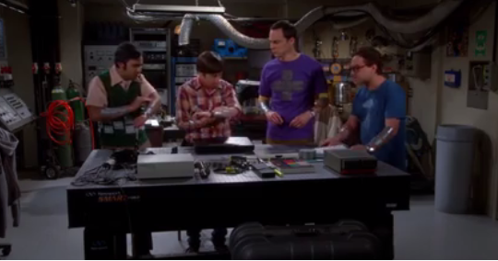
Makers in Lab…

Slide 15
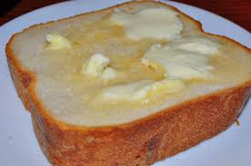
Bread With Butter….

Slide 16
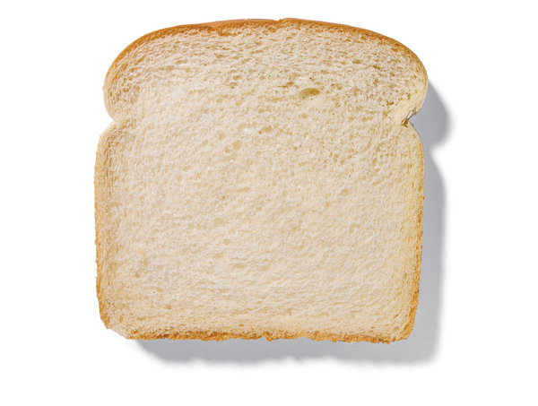


In Lab, How to do?

Slide 17
Laser Focus on Butter

Slide 18

Butter Spread on Bread

Slide 19

Different Butter … Multi-Layer

Slide 20
To Achieve The Goal M.L.B.B. (Multi-Layer Butter Bread)

Slide 21
What we can control?

Slide 22
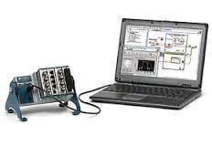
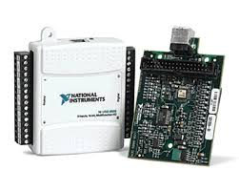
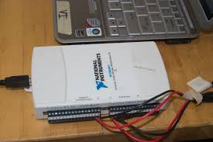
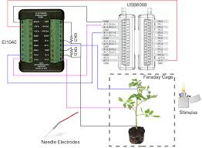
Maker From Desktop – in Lab

Slide 23
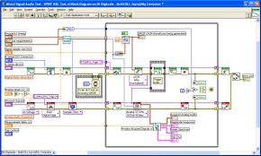
Maker From Desktop – in Lab
NI Graphic Language

Slide 24
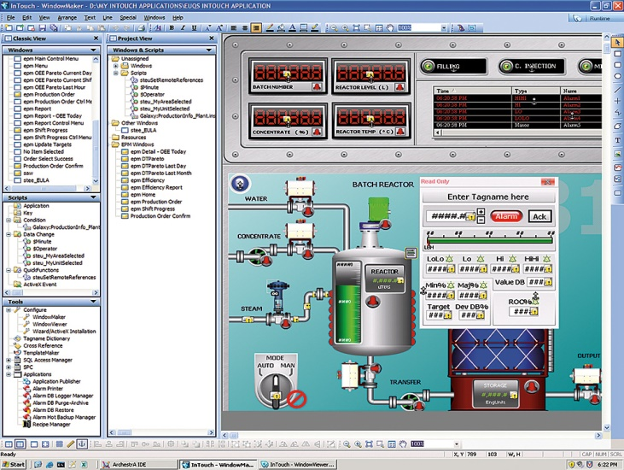
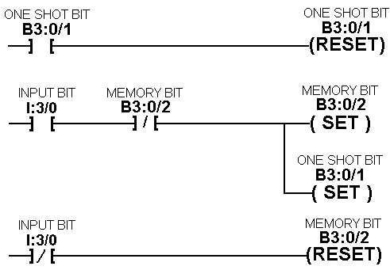


PLC & Modbus – in Industry Way

Slide 25
Replaced by Raspberry Pi

Slide 26


All Done by “Python”

Slide 27




噴灑奶油: GPIO +脈衝雷射

Slide 28


奶油切換—移動奶油 GPIO + Relay +馬達
奶油
Relay

Slide 29

奶油切換--奶油位置偵測 GPIO+光遮斷器
Butter 01
Butter 02

Slide 30



UART + RS232 + Modbus
USB
RS232 + Modbus

Slide 31




The SYSTEM….

Slide 32

Rasp Pi I/O 子板
Notes:
遇到這種問題，後來我們使用公司開發的多功能子板。
就簡化掉大部分的接線問題。
也順便介紹一下這片子板有哪些功能。
這次機械人主題有用到的部分是，LCM模組和，I2C連接線的部分。
最常用的功能就是這個 PL2303的 USB 外接模組，
常常遇到系統連線出問題的時候，我們只需要接上USB 線就可以直接登入系統，看是發生甚麼事。

Slide 33
Rasp Pi I/O 子板
Notes:
遇到這種問題，後來我們使用公司開發的多功能子板。
就簡化掉大部分的接線問題。
也順便介紹一下這片子板有哪些功能。
這次機械人主題有用到的部分是，LCM模組和，I2C連接線的部分。
最常用的功能就是這個 PL2303的 USB 外接模組，
常常遇到系統連線出問題的時候，我們只需要接上USB 線就可以直接登入系統，看是發生甚麼事。

Slide 34




Raspberry Pi System

Slide 35



Raspberry Pi System
UART
Baud Rate: 115200
8N1

Slide 36

Bluetooth module & Raspberry Pi

Slide 37

Switch There…

Slide 38



Login in the Raspberry Pi
PieTTY.exe
IP
SSH
pi/raspberry

Slide 39
Prepare Raspberry Pi Linux Turn-off the UART login
/boot/cmdline.txt
Delete This

Slide 40



Prepare Raspberry Pi Linux Turn-off the UART login
/etc/inittab
Comment This by “#”

Slide 41



blog.ittraining.com.tw
http://blog.ittraining.com.tw/2015/04/bluetoothpi.html

Slide 42
Python Code: /home/pi/Maker3/maker3.py
START
Accept COMMAND

Slide 43

Auto Run the Program
/etc/init.d/rc.local
Add this line

Slide 44


BUG….

Slide 45



“itrobotics” on GitHub
https://github.com/itrobotics/Maker3

Slide 46

The Next ….

Slide 47

ObjC ➔ iOS Framework ➔ APP

